Slide 1

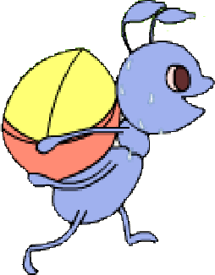

苏教版小学语文第二册第20课
蚂蚁和蝈蝈

Slide 2


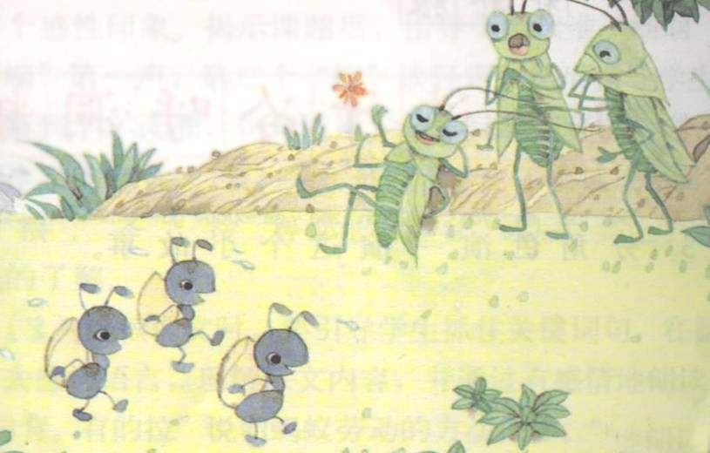
小朋友，你认识蚂蚁和蝈蝈吗？你猜它们之间发生了什么有趣的故事呢？

Slide 3
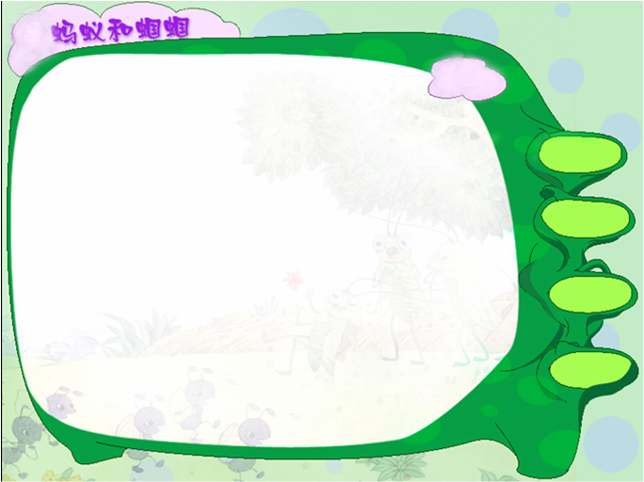
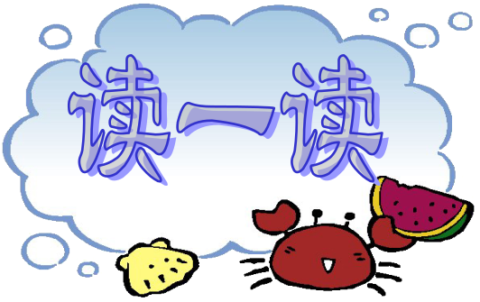
满头大汗 自由自在
搬粮食 唱歌
背 拉 睡觉
呼呼 又冷又饿
真热 乘凉

Slide 4
乘 凉 冬 天 呼呼
刮 起来 山洞 躺 着
满头大汗 自由自在
装满粮食 又冷又饿

Slide 5
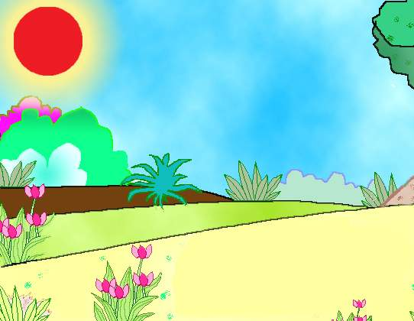

夏天真热。

Slide 6
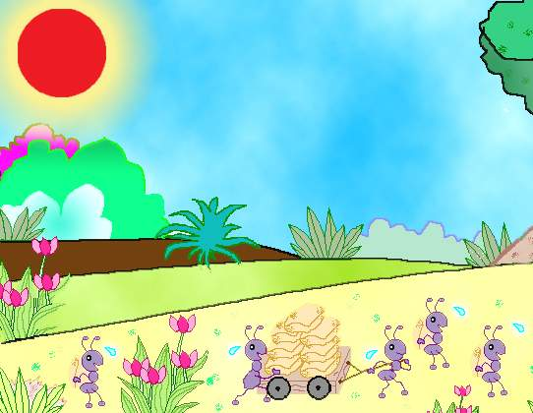
夏天真热。一群蚂蚁在搬粮食。他们有的背，有的拉，个个满头大汗。
背
拉
满头
大汗

Slide 7
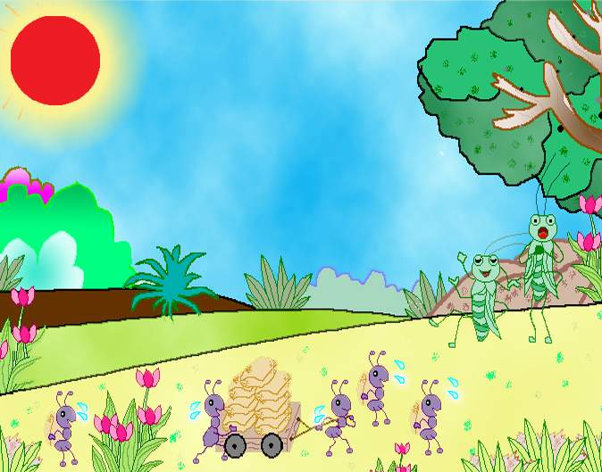
几只蝈蝈看到了，都笑蚂蚁是傻瓜。他们躲到大树下乘凉，有的唱歌，有的睡觉，个个自由自在。
笑
乘凉
唱歌
睡觉
自由自在

Slide 8
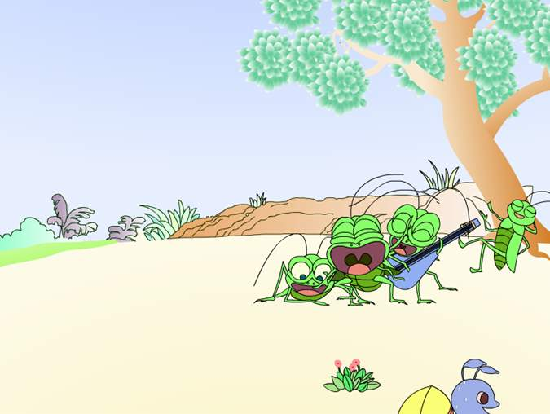
自由自在:没有约束，
想干什么就干什么。

Slide 9
夏天真热。一群蚂蚁在搬粮食。他们有的背，有的拉，个个满头大汗。
几只蝈蝈看到了，都笑蚂蚁是傻瓜。他们躲到大树下乘凉，有的唱歌，有的睡觉，个个自由自在。

Slide 10
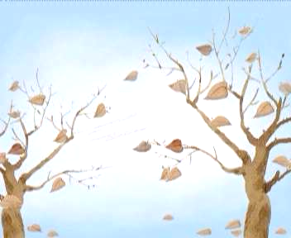

Slide 11
冬天到了,西北风呼呼地刮起来.
呼呼

Slide 12
蚂蚁躺在装满粮食的洞里过冬了。

Slide 13
幸福
冬天到了，蚂蚁生活的_____，
蝈蝈生活的_____。
痛苦

Slide 14
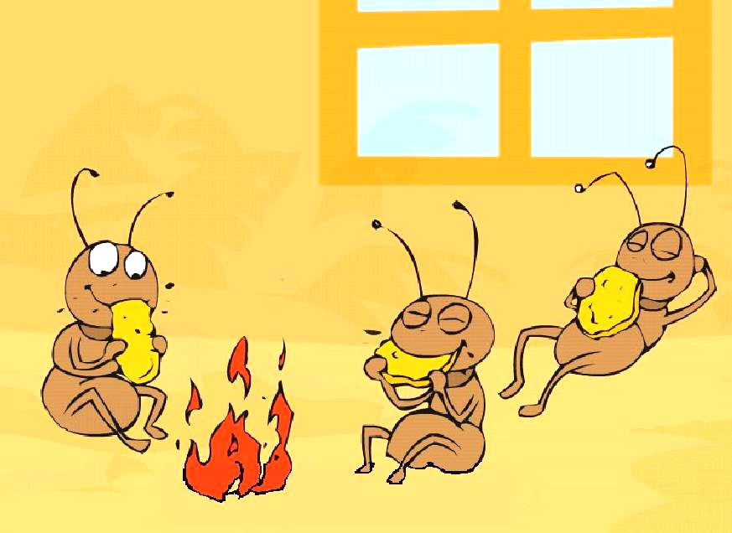

Slide 15
蚂蚁们有的（ ），
有的（ ），个个
（ ）。

Slide 16
躺 装满
蚂蚁躺在装满粮食
的洞里过冬了。

Slide 17
蝈蝈又冷又饿，再也神气不起来了。
又冷又饿

Slide 18
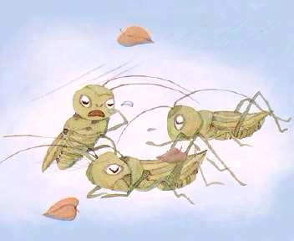
蝈蝈又冷又饿，再也神气不起来了。
再也

Slide 19
冬天到了，西北风呼呼地刮起来。 蚂蚁躺在装满粮食的洞里过冬了。蝈蝈又冷又饿，再也神气不起来了。

Slide 20
下课了 ，同学们有 的 _____
有的————个个—————。
市场上，人们有的______有
的________,个个 ________。

Slide 21
1、为什么蚂蚁现在可以舒服过冬了，而蝈蝈再也神气不起来了？
2、学到这里，你想对蚂蚁和蝈蝈说些什么呢？句式训练：我想对蚂蚁说-------。我想对蝈蝈说-------。

Slide 23


粮
汗

Slide 24

粮

Slide 25
汗

Slide 26
三字经
烈日下，小蚂蚁，搬粮食，绿蝈蝈，忙乘凉。
北风吹，勤蚂蚁，多幸福，懒蝈蝈，被饿死。
小朋友，学蚂蚁，爱劳动，展未来，生活美。

Slide 27
第二年夏天又到了，太阳仍然火辣辣地烤着，这时候，假如这些蝈蝈还活着，他们会干些什么呢？

Slide 28
那最后老师请女生读蝈蝈的句子，男生读蚂蚁的句子，请一部分学生来演，好吗？

